Slide 1

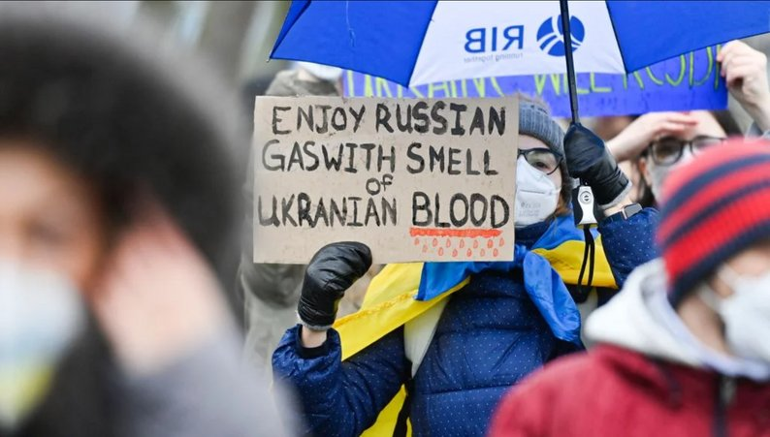
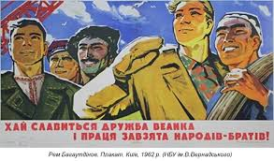
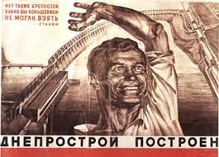
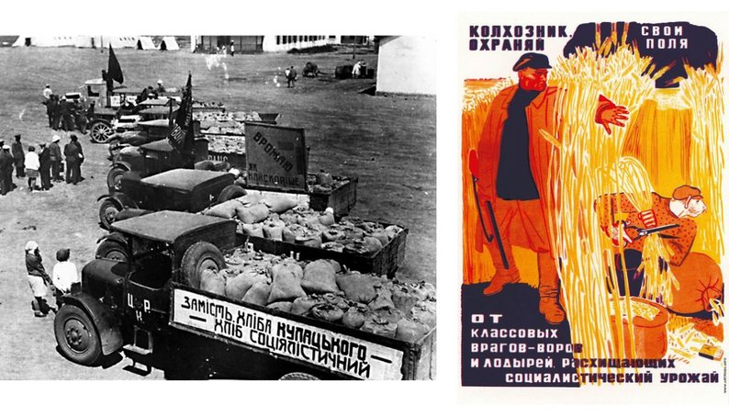
Ментальність «гомо совєтікус»- це різновид рабства.
Микола Рябчук
«Homo sovietіkus»: параметри, засоби формування.
Шляхи подолання
радянськості.
Консультант К.Маліцька

Slide 2

«Людина радянська» = Homo sovieticus
Вперше термін з’явився в 1975 році
Автор- Декамбра Фернанда (Іспанія)
1982р.-А.Зінов’єв поширив, розвинув
Український сленг- «совок», «вата»
Homo sovieticus (псевдо-lat. — «гомо совєтікус», буквально «людина радянська») — саркастичний і критичний термін, що вживається до середньо статистичної людини, яка народилася в радянському союзі або в одній з країн Східного блоку і яка сприймає навколишній світ, використовуючи виключно через систему міфів Радянського Союзу.

Slide 3
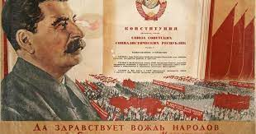


Параметри «радянської ідентичності»
Політична лояльність до партії, її лідера;
сповідування марксистсько-ленінської ідеології;
атеїзм;
колективізм як усвідомлення нерозривності індивідуального «я» і радянського «ми»;
визнання значущості «суспільно корисної праці»;
радянський патріотизм, який заперечує «буржуазний націоналізм»;
ненависть до ворогів, які зазіхають на «здобутки соціалістичного будівництва»;
інтернаціоналізм культури з провідною роллю російської культури – «пролетарської модерної»

Slide 4

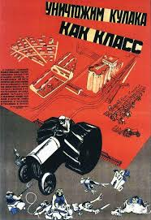

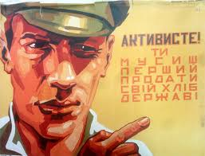

Засоби формування «нової людини» або
«правильного радянського суб’єкта»
«Очищення» суспільства від «ворогів народу» та їх поплічників
Ліквідація «класових ворогів»
Профілактика можливих «ворожих настроїв»
Створення виправно-трудових таборів
Каральна психіатрія
Непрямий контроль і тиск(пропаганда в ЗМІ, масовій культурі;політична релігія; політика пам’яті, героїзація)
Державний розподіл продуктів, благ і можливостей

Slide 5

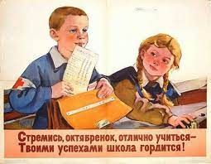


Школа- «знаряддя перетворення суспільства», вчителі- «агенти комуністичної просвіти»
(ХVІІІ з’їзд ркп(б) 1919 рік)
1919р.-большевицька програма лікнепу
Поетапна «ініціація»:жовтенята-піонери- комсомольці.
Школа-контролер зовнішнього вигляду учнів
1933р.- новий український правопис-124 поправки для знищення унікальності української мови
вивчення «правильної історії», зросійщення освіти, навчання вмінню говорити по-більшовицьки
Залучення школи до різних большевицьких кампаній, акцій.
Місія школи- формування «нової людина», «будівників комунізму», які:
виховані на ідеях м-л;
дотримуються совєтських законів, соціалістичного правопорядку;
по-комуністичному ставляться до суспільно-корисної праці;
готуються до захисту соціалістичної батьківщини
Закон срср «Про народну освіту» (1974)

Slide 6

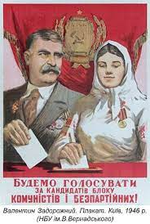
Модель «гомо совєтікус» - гвинтик тоталітарної машини
«Нова людина» –не мислить критично
Не обстоює свої права і свободи (СРСР в 1948 році не проголосував за ЗДПЛ)
«гомо совєтікус» може писати «листи у владу», голосувати за «непорушний блок комуністів і безпартійних»
Колгоспники-кріпаки

Slide 7
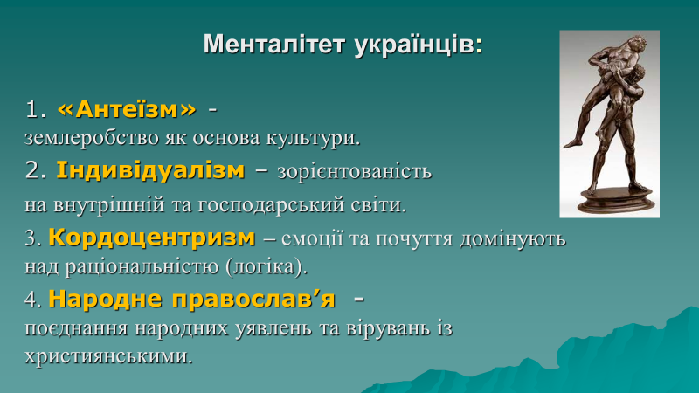

Slide 8
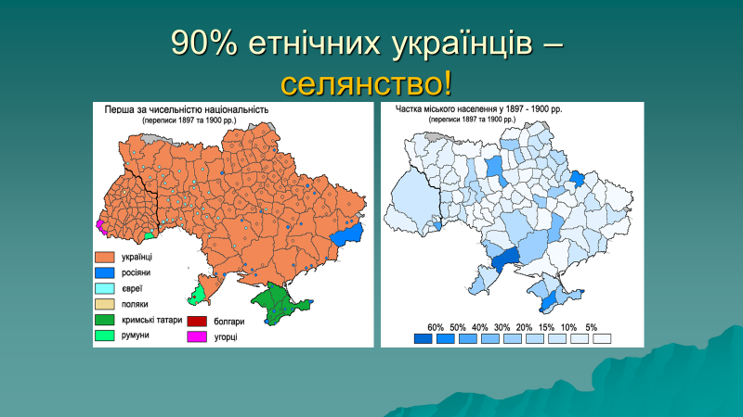

Slide 9
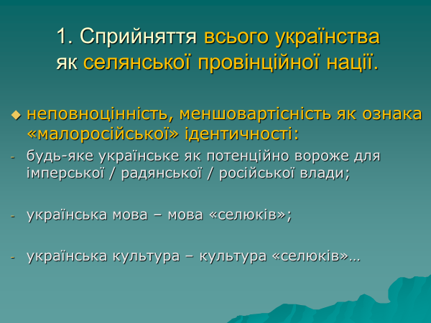


Slide 10

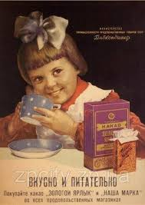
Міф про «щасливе дитинство»
Наказ Сталіна про розстріл в срср дітей із сімей «ворогів народу» віком з 12 років;
Наказ єжова 00486 1937року:
1)у дружин «ворогів народу» відбирали дітей:грудних- в табірні ясла, дітей віком 1,5-15 років поміщали в табори; Акмолінський жіночий табір;
2) маркування: ЧСИР, ЖИР, соціально- небезпечна дитина – віком від 15 років;
Дитбудинки, табори, зміна імен, прізвищ, дат народження дітям «ворогів народу».В таборах - насильство над дітьми
1936р.- 65 днів декретної відпустки
Держава не довіряла дітей батькам

Slide 11


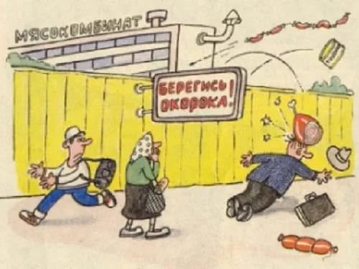
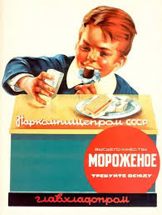
Міфи, які живлять «homo sovietikus»
Всезагальна рівність
Найкраща медицина у світі
Найкраща освіта
Безпечне суспільство
Їжа- «смак радянського»
Відсутність безробіття
Ми(срср, росія-правонаступниця) «ні накавонєнападалі»
«побєдобєсіє»
«усе своє»
«дружба народів»

Slide 12
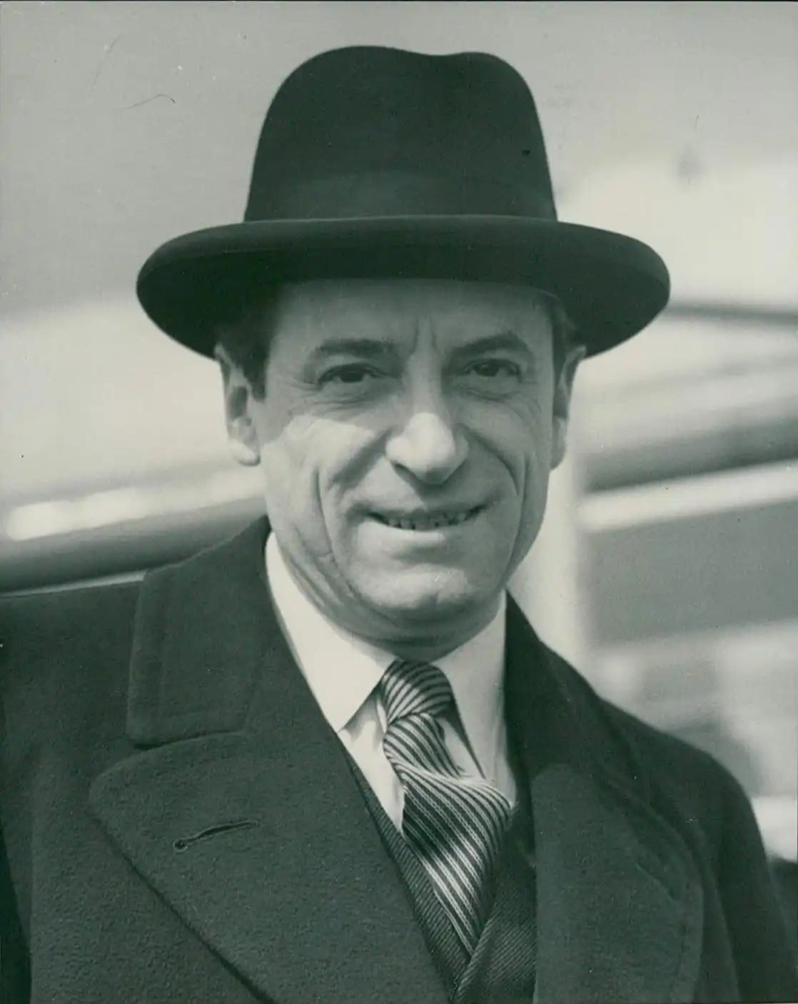
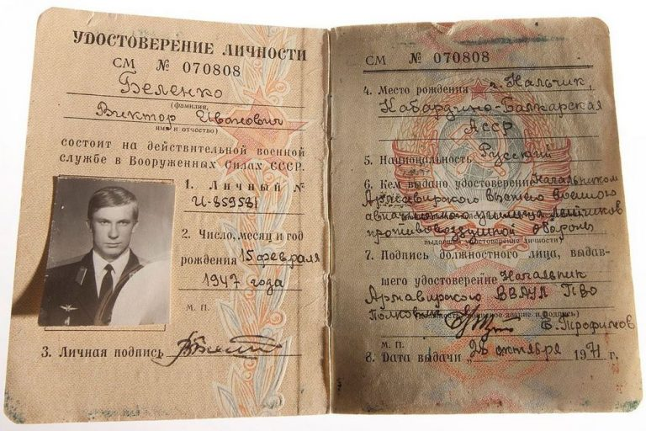

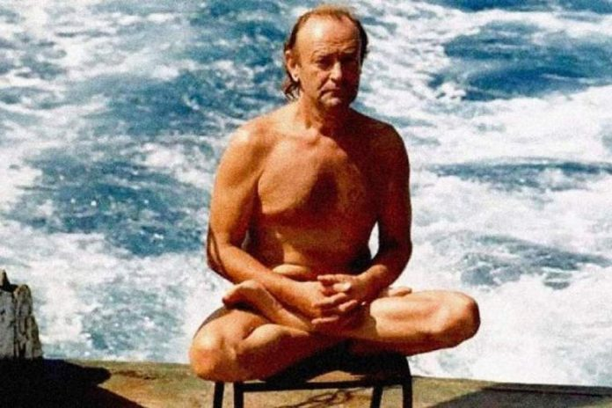
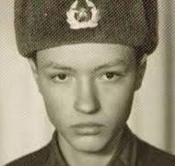
Втечі із совєтського раю
Віктор Кравченко,1944 р.
Світлана Алілуєва 1966р.
Дайна Палена,1970 р.
Вячеслав Курілов, океанолог, 1974р.
Віктор Беленко, ст.лейтенант, льотчик,1978р.
Сім’я Овечкіних, 1978р.
Ліліана Гасинська («леді в бікіні»),1979р.
Лесь Биков. «Я не хочу жити з комуністами»

Slide 13
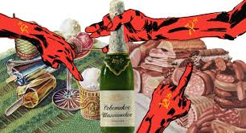
«Живучість» радянськості
Ностальгія по-совєтськи
Пропагандистське кліше
« не так влаштовані щелепи», « так удобно» (проблема мови)
Не/переписана «правильна» історія
Масова культура без цензури
Амбівалентність
Маркери, символи у публічному просторі
Збереження традиції відзначення совкових свят
Деформації національної та історичної пам’яті
Чотири фрази, які вбивають впевненість у собі, креативність
"Ти що, найрозумніший?".
"Сиди тихо, не висовуйся!"
"Мовчи, це не твоє діло!" -.
"У нас так не прийнято"

Slide 14
Шляхи подолання радянськості
Подолання амбівалентності
Утвердження віри у власні сили, професійність
Формування національної та історичної пам’яті
Дерадянизація чинного законодавства
Очищення публічного простору від маркерів, символів совка
Відродження зруйнованих, втрачених пам’яток історії, архітектури
Розвінчування міфів, які живлять совок, рашизм
Дерусифікація, декомунізація, дерадянизація
Викриття «білих плям» національної, регіональної історії

